Slide 1
Fiabe, racconti e proverbi per voci bianche e pianoforte: il “musicovid ” della IA

Slide 2
Questo sarà per noi un anno scolastico che non dimenticheremo. Frequentavamo la scuola media ancora da pochi mesi, quando siamo stati coinvolti in una brusca interruzione di ogni attività didattica e abbiamo imparato il significato di parole come “pandemia”, “lockdown” e didattica “a distanza”.

Slide 3
Vi raccontiamo l’inizio di questa situazione, quando tutti i nostri prof ci sono stati vicini perché non ci scoraggiassimo, e quando abbiamo visto come può agire la Musica e quanto bene può farci anche una filastrocca di soli due minuti.
-Gli autori.

Slide 4
I 4 brani
Abbiamo conosciuto quindi 4 brani di compositori italiani tutti molto diversi tra loro, ma che hanno tutti una cosa in comune: sono composizioni per coro di voci bianche e pianoforte, ben cantati da cori composti da ragazzi che hanno più o meno la nostra stessa età. I brani sono “La rana e il bue” di M. Longo, “La cicala e la formica” di M. Zuccante, “Il fantasma del castello” di E. Balasso e “Proverbi” di R. Giavina.

Slide 5
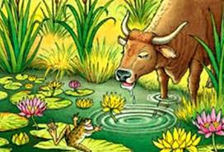
La rana e il bue.
“La rana e il bue” deriva da una fiaba dello scrittore latino Fedro. Il testo si ispira e resta fedele all’ originale, anche se è stato adattato per farne un piccolo brano simpatico. Ascoltandolo abbiamo pensato all’importanza di questo mondo dove gli animali si comportano e parlano come gli uomini, come nel fumetto di Topolino, che esce in tutto il mondo e vende milioni di copie.
E cos’è un albo di Topolino, se non una raccolta di belle favole? Testo e musica sono di Maurizio Longo, compositore e direttore di coro di Aosta che ha studiato presso il Conservatorio di Torino. Da tanti anni opera nel mondo musicale in Italia e all’estero, ed essendo anche laureato in Lettere, attualmente insegna in un liceo di Aosta.

Slide 6
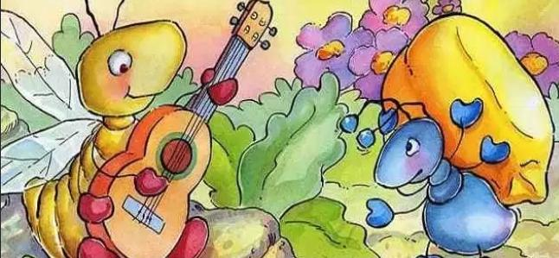
La cicala e la formica
Anche “La cicala e la formica” è una favola molto famosa, scritta da un autore francese del Settecento: Jean De La Fontaine.
Di questa favola sono state fatte, nel corso dei decenni, tante versioni, a testimonianza del fatto che la morale che essa contiene riesce sempre a rinnovarsi e ad essere attuale.

Slide 7
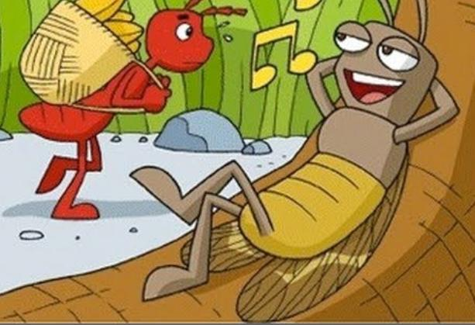
La struttura del brano
Anche in questo caso è il testo della favola è stato adattato per poterne fare un pezzo musicale facile da ascoltare e imparare.
Ad esempio, in questo pezzo, le varie
strofe hanno quasi tutte i versi scritti in rima, anche con parole, diciamo così, giovanili, come la “piagnolosa” che si trova nella seconda strofa.

Slide 8
Zuccante
La versione musicale che abbiamo ascoltato è quella di Mauro Zuccante, un compositore e direttore di coro di Verona che da tanti anni si dedica anche alla composizione di musica per ragazzi, ed ha composto numerosi brani eseguiti sia in Italia che all’estero

Slide 9
I racconti popolari
Spostiamo adesso l’attenzione, anche se non di molto, e passiamo dalle favole ai racconti popolari. Nel popolo, non tutte le persone sono andate a scuola, perciò c’è bisogno di discorsi facili e chiari, che possano essere capiti da tutti. I racconti popolari, per questo motivo, possono essere anche molto semplici: si tratta molte volte di storie tramandate per decine di anni, inventate dalla fantasia popolare per spiegare, raccontare e, qualche volta, anche sorridere.

Slide 10
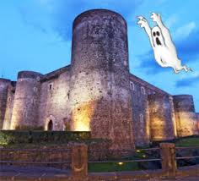
Il fantasma del castello
Come nel caso de “Il fantasma del castello”, il cui titolo fa pensare quasi ad un racconto di paura, ma che in realtà parla di un fantasma un po’ imbranato, che cade nel fossato del castello e, per colpa del lenzuolo zuppo d’acqua, finisce col prendersi il raffreddore.
Rispetto agli altri due brani, qui abbiamo un modo di usare la voce e lo strumento ancora diverso. La musica è di Enrica Balasso, musicista di Verona laureata in Direzione di Coro, in Flauto e in Lingue e letterature straniere, che insegna Musica nelle scuole del Veneto.

Slide 11
I proverbi
I proverbi sono creati dalla saggezza popolare, sono presenti in tutto il mondo e sono nati dall’esperienza. Essi vogliono insegnare quali sono i comportamenti da seguire e quelli da non seguire, e parlano di tantissimi argomenti, come l’amicizia, il rispetto, il lavoro, l’amore, ecc. In pratica possiamo dire che i proverbi sono come le favole, con la differenza che questi sono composti quasi sempre di una sola frase, che contiene direttamente la morale.

Slide 12
«Proverbi»
Il brano in sottofondo a questa slide, è quello più complicato da cantare per il coro perché, intitolato semplicemente “Proverbi”, è formato da una specie di collage di vari proverbi messi uno dopo l’altro che hanno il compito di cambiare ogni volta il “clima” del brano. Alcuni di questi proverbi sono famosissimi. Forse li avrete già sentiti: ma non in questo modo, però. L’autore di questo brano è Riccardo Giavina, compositore di Trento, insegnante di conservatorio, con opere pubblicate ed eseguite in Italia e all’estero

Slide 13
Lavoro realizzato a distanza nell’ a.s. 2019-2020 dagli alunni;:
Caforio Iris
Coppola Paola
Coppola Sophie
D’Aloia Angelica
Gisonna Freddy
Lo-frano Eleonora
Melchiorre Maria
Marchione Davide
Scialpi Andrea
della classe IA dell’Istituto Comprensivo “Gianni RODARI” di Palagiano (Ta).
Assemblaggio del materiale: Coppola Sophie
Coordinamento e supervisione: prof. Palmo LIUZZI
Musiche:
Maurizio Longo: “La rana e il bue”, Feniarco Edizioni Musicali, 2002
Enrica Balasso: “Il fantasma del castello”, Feniarco Edizioni Musicali, 2008
Mauro Zuccante: “La cicala e la formica”, Feniarco Edizioni Musicali, 2012
Riccardo Giavina: “Proverbi”, Feniarco Edizioni Musicali, 2012
Immagini: da internet.

